Slide 1
CrypTool
Ein freies Programmpaket
■ zur Sensibilisierung für IT-Sicherheit
■ zum Erlernen und Erfahren von Kryptographie
■ zur Demonstration von Algorithmen und Analyse-Verfahren
der Kryptographie
www.cryptool.de
www.cryptool.com
www.cryptool.org
Claudia Eckert / Thorsten Clausius
Bernd Esslinger / Jörg Schneider / Henrik Koy

Slide 2
Inhalt
Einführung
  1. Was ist CrypTool?
  2. Warum CrypTool?
  3. Zielgruppe
Programmüberblick
  1. Funktionsumfang
  2. Inhalt des Programmpakets
  3. Neu in Release 1.3.xx
Anwendungsbeispiele
  1. Hybridverschlüsselung visualisiert
  2. Elektronische Signatur visualisiert
  3. Angriff auf RSA-Verschlüsselung mit zu kurzem RSA-Modul
  4. Analyse der Verschlüsselung im PSION 5 PDA
  5. Demonstration schwacher DES-Schlüssel
  6. Auffinden von Schlüsselmaterial (Stichwort: NSAKEY)
  7. Angriff auf digitale Signatur
Kontaktadressen

Slide 3
Einführung
1. Was ist CrypTool?
  Freeware-Programm mit graphischer Oberfläche
  kryptographische Verfahren anwenden und analysieren
  sehr umfangreiche Online-Hilfe, verstehbar ohne tiefes Krypto-Wissen
  enthält fast alle State-of-the-art-Kryptofunktionen
  „spielerischer“ Einstieg in moderne und klassische Kryptographie
  kein „Hackertool“
2. Warum CrypTool?
  Ursprung im Deutsche Bank End-User Awareness-Programm
  Entwickelt in Kooperation mit Hochschulen
  Verbesserung der Lehre an Hochschulen und der betrieblichen Ausbildung
3. Zielgruppe
  Kernzielgruppe: Studierende der Informatik, Wirtschaftsinformatik, Mathematik
  Aber auch: Computernutzer und Anwendungsentwickler
  Voraussetzung: Abitur-Mathematik oder Programmierkenntnisse

Slide 4
Programmüberblick
1. Funktionsumfang
Kryptographie
Kryptoanalyse
Verschlüsselungsklassiker
  Caesar
  Vigenère
  Hill
  Monoalphabetische Substitution
  Homophone Substitution
  Playfair
  Permutation
  Addition
  XOR
  Vernam
Zum besseren Nachvollziehen von Literaturbeispielen ist
  Alphabet wählbar
  Behandlung von Leerzeichen etc. einstellbar
Angriffe auf klassische Verfahren
  ciphertext only
    Caesar
    Vigenère
    Addition
    XOR
  known plaintext
    Hill
    Playfair
  manuell
    Monoalphabetische Substitution
Unterstützende Analyseverfahren
  Entropie, Gleitende Häufigkeit
  Histogramm, N-Gramm-Analyse
  Autokorrelation
  ZIP-Kompressionstest

Slide 5
Programmüberblick
1. Funktionsumfang
Kryptographie
Kryptoanalyse
Moderne symmetrische Verschlüsselung
  IDEA, RC2, RC4, DES, 3DES
  AES-Kandidaten der letzten Auswahlrunden
  AES (=Rijndael)
Asymmetrische Verschlüsselung
  RSA mit X.509-Zertifikaten
  RSA-Demonstration
    zum Nachvollziehen von Literaturbeispielen
    Alphabet und Blocklänge einstellbar
Hybridverschlüsselung (RSA + AES)
  visualisiert als interaktives Datenflussdiagramm
Brute-force Angriff auf symmetrische Algorithmen
  für alle Algorithmen
  Annahme: Entropie des Plaintextes klein
Angriff auf RSA-Verschlüsselung
  Faktorisierung des RSA-Moduls
  praktikabel bis ca. 250 bit bzw. 75 Dezimalstellen
Angriff auf Hybridverschlüsselung
  Angriff auf RSA oder
  Angriff auf AES

Slide 6
Programmüberblick
1. Funktionsumfang
Kryptographie
Kryptoanalyse
Digitale Signatur
  RSA mit X.509-Zertifikaten
    Signatur zusätzlich visualisiert als interaktives Datenflussdiagramm
  DSA mit X.509-Zertifikaten
  Elliptic Curve DSA, Nyberg-Rueppel
Hashfunktionen
  MD2, MD4, MD5
  SHA, SHA-1, RIPEMD-160
Zufallsgeneratoren
  Secude
  X^2 modulo N
  Lineare Kongruenz Generator (LCG)
  Inverse Kongruenz Generator (ICG)
Angriff auf RSA-Signatur
  Faktorisierung des RSA-Moduls
    praktikabel bis ca. 250 bit bzw. 75 Dezimalstellen
Angriff auf Hashfunktion/digitale Signatur
  Generieren von Kollisionen
  für ASCII-Texte
Analyse von Zufallsdaten
  FIPS-PUB-140-1 Test-Batterie
  Periode, Vitany, Entropie
  Gleitende Häufigkeit, Histogramm
  N-Gramm-Analyse, Autokorrelation
  ZIP-Kompressionstest

Slide 7
Programmüberblick
2. Inhalt des Programmpakets
komplett zweisprachig
Deutsch
Englisch
CrypTool-Programm
  alle Funktionen integriert in einem Programm
  mit einheitlicher graphischer Oberfläche
  läuft unter Win32 und unter Linux mit WINE-Emulator
  Kryptographie von Secude-Bibliothek (www.secude.com)
  Langzahlarithmetik: Miracl-Bibliothek (http://indigo.ie/~mscott/)
AES-Tool
  Standalone-Programm zur AES-Verschlüsselung (selbst extrahierend)
Umfangreiche Online-Hilfe (Winhelp)
  kontextsensitive Hilfe für alle Programmfunktionen und zu jedem Menüpunkt
  ausführliche Benutzungs-Szenarien für viele Programmfunktionen
Skript (PDF) mit Hintergrundinformationen zu
  Verschlüsselungsverfahren • Primzahlen • Digitale Signatur
  Elliptische Kurven • Public Key-Zertifizierung • Elementare Zahlentheorie
Kurzgeschichte „Dialog der Schwestern“ von Dr. C. Elsner

Slide 8
Programmüberblick
3. Neu in Release 1.3.xx
Wichtigste Neuerungen (Details: siehe ReadMe-de.txt):
Release 1.3.00 veröffentlicht Januar 2002
  komplett zweisprachig in Deutsch und Englisch
  Konsistenz und Verständlichkeit der Dialoge verbessert
  Dateigrößenbeschränkung unter Win9x aufgehoben
  Homophone und Permutationsverschlüsselung
  Zufallsgeneratoren, Analyse von Zufallsdaten (FIPS, Perioden, N-Gramm)
  AES-Tool: Erzeugung selbstentschlüsselnder Dateien (AES)
  Demo: Zahlentheorie und RSA-Kryptosystem (weiter verbessert in 1.3.02)
  PKCS#12-Export/Import für PSEs
Release 1.3.03 veröffentlicht September 2002
  Visualisierung der Hybrid-Ver- und Entschlüsselung
  Visualisierung der Erzeugung und Verifikation von Signaturen
  Hashwerte großer Dateien berechnen, ohne sie zu laden
  Visualisierung der Sensibilität von Hashfunktionen bzgl. Änderungen der Daten
  Kurzgeschichte „Dialog der Schwestern“ (Dr. C. Elsner) beigelegt

Slide 9
Programmüberblick
3. Neu in Release 1.3.xx
Release 1.3.04 veröffentlicht Juli 2003
  Visualisierung des Diffie-Hellman Schlüsseltausches
  Angriff auf digitale Signatur über Suche nach Hash-Kollisionen (Geburtstagsparadoxon)
  Verbesserung der Brute-Force-Attacke auf symmetrische Algorithmen
  Skript: aktualisiert (Primzahlen, Faktorisierung) und erweitert (Hash, ECC, CrypTool-Menübaum)
  Viele Detailverbesserungen (insbesondere der Online-Hilfe) und Bug-Fixes
Release 1.3.05 veröffentlicht August 2003
  Kleine Bug-Fixes

Slide 10
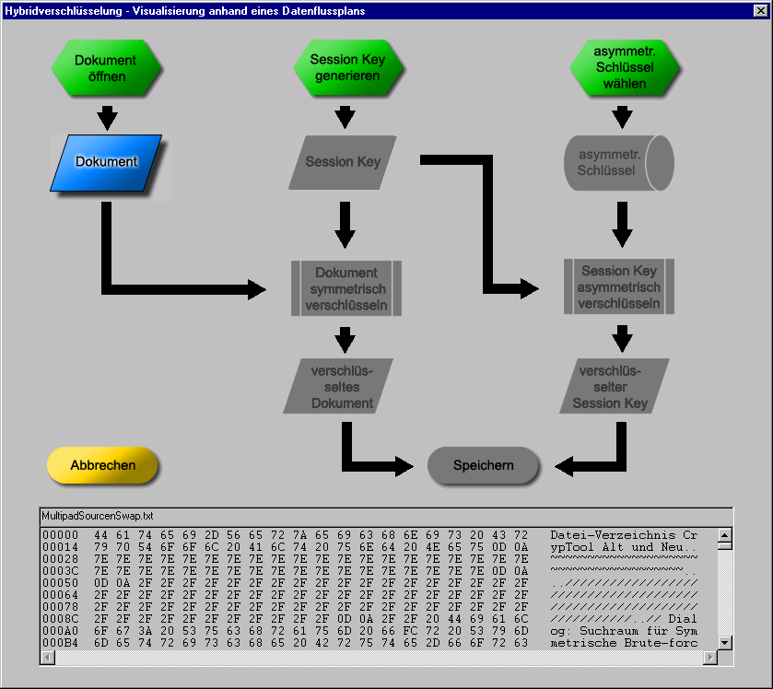
Anwendungsbeispiele
1. Hybridverschlüsselung visualisiert
grau = Voraussetzung fehlt
Hybridverschlüsselung
  kombiniert die Vorteile symmetrischer
  und asymmetrischer Verschlüsselung
    Geschwindigkeit
    einfache und skalierbare Schlüsselverteilung
  weit verbreiteter praktischer Einsatz
    E-Mail (S/MIME, PGP) und Dateiverschlüsselung
    SSL (https)
Visualisiert durch ein interaktives
Datenflussdiagramm
  Zusammenhänge verstehen
  durch spielerisches Lernen
vorbereitende Schritte
Datenelement
Operation
Anzeigebereich

Slide 11
Anwendungsbeispiele
1. Hybridverschlüsselung visualisiert: Vorbereitung
1. Datei auswählen
2. Dokument klicken
3. Inhalt wird
angezeigt

Slide 12
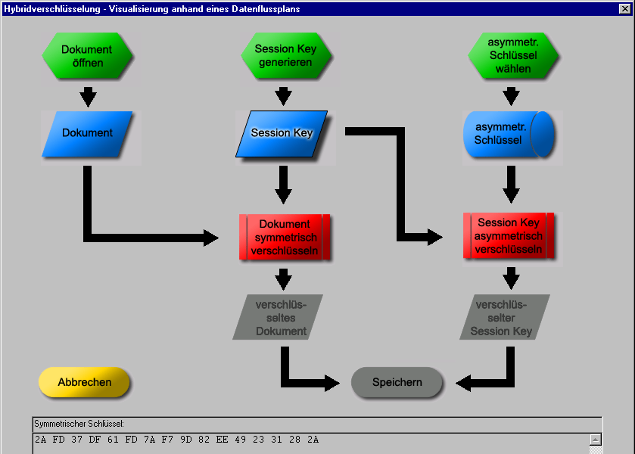
Anwendungsbeispiele
1. Hybridverschlüsselung visualisiert: Kryptographie
4. Zufälligen Schlüssel
erzeugen
5. Asymmetrischen
Schlüssel wählen
6. Nach Abschluss der
Vorbereitungen kann
verschlüsselt werden

Slide 13
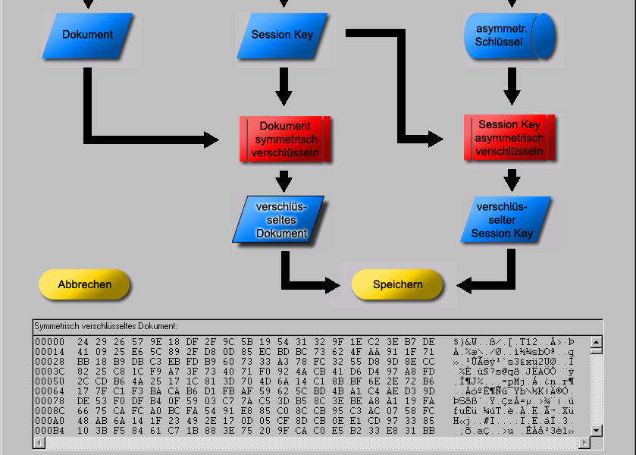
Anwendungsbeispiele
1. Hybridverschlüsselung visualisiert: Ergebnis
7. Verschlüsseltes Dokument
und verschlüsselter
Session Key sind nun
verfügbar und können
ausgegeben werden

Slide 14
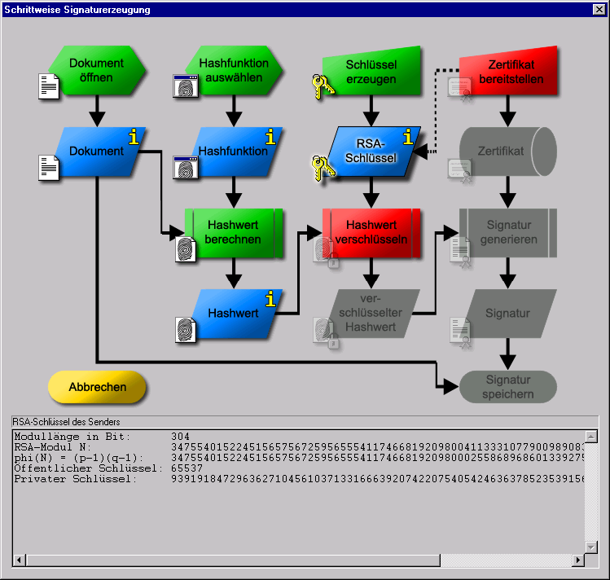
Anwendungsbeispiele
2. Elektronische Signatur visualisiert
Elektronische Signatur
  Wird immer wichtiger durch
    Gleichstellung mit manueller Unterschrift (Signaturgesetz)
    Zunehmenden Einsatz in der Wirtschaft,
    durch den Staat und privat
  Wer weiß, wie sie funktioniert?
Visualisierung in CrypTool
  Interaktives Datenflussdiagramm
  Ähnlich wie die Visualisierung der
  Hybridverschlüsselung

Slide 15
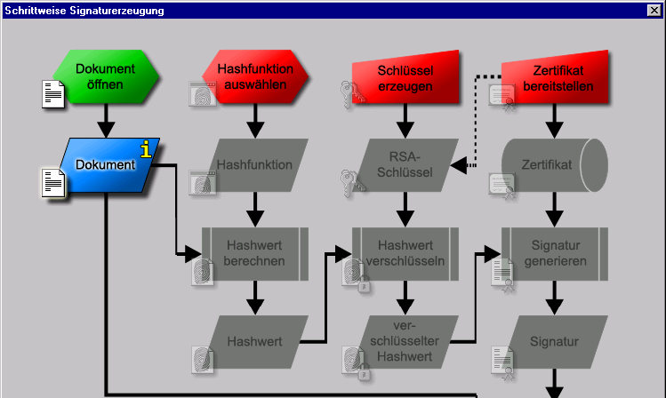
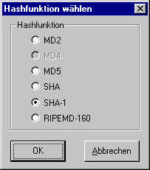
Anwendungsbeispiele
2. Elektronische Signatur visualisiert: Vorbereitung
2. Schlüssel und Zertifikat
bereitstellen (nicht gezeigt)
1. Hashfunktion wählen

Slide 16
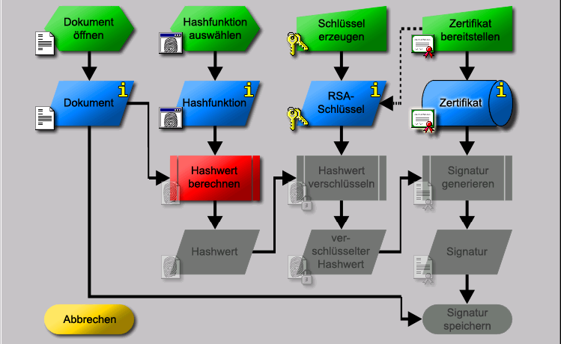
Anwendungsbeispiele
2. Elektronische Signatur visualisiert: Kryptographie
3. Hashwert
berechnen
4. Hashwert
verschlüsseln
5. Signatur
generieren
3.
4.
5.

Slide 17
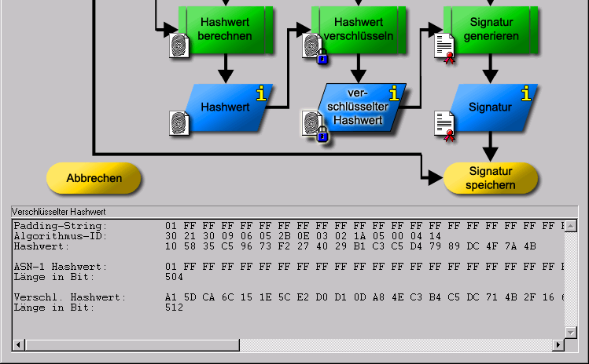
Anwendungsbeispiele
2. Elektronische Signatur visualisiert: Ergebnis
Das signierte Dokument kann
nun gespeichert werden
Die Reihenfolge der Schritte
lässt sich variieren, soweit
die Abhängigkeiten der
Daten dies zulassen.

Slide 18
Anwendungsbeispiele
3. Angriff auf zu kurzen RSA-Modul
Aufgabe aus Song Y. Yan, Number Theory for Computing, Springer, 2000
  Öffentlicher Schlüssel
    RSA-Modul N = 63978486879527143858831415041 (95 bit, 29 Dezimalstellen)
    Öffentlicher Exponent e = 17579
  Verschlüsselter Text (Blocklänge = 8):
    C₁ = 45411667895024938209259253423,
    C₂ = 16597091621432020076311552201,
    C₃ = 46468979279750354732637631044,
    C₄ = 32870167545903741339819671379
  Der Text soll entschlüsselt werden
Lösung mit CrypTool (ausführlich in Szenarien der Online-Hilfe)
  Öffentliche Parameter in RSA-Kryptosystem (Menü Einzelverfahren) eintragen
  Funktion „RSA-Modul faktorisieren“ liefert Primfaktoren pq = N
  Daraus wird der geheime Schlüssel d = e⁻¹ mod (p-1)(q-1) abgeleitet
  Entschlüsseln des Textes mit Hilfe von d: M_{i} = C_{i}^{d} mod N
Angriff mit CrypTool ist für RSA-Module bis ca. 250 bit praktikabel

Slide 19
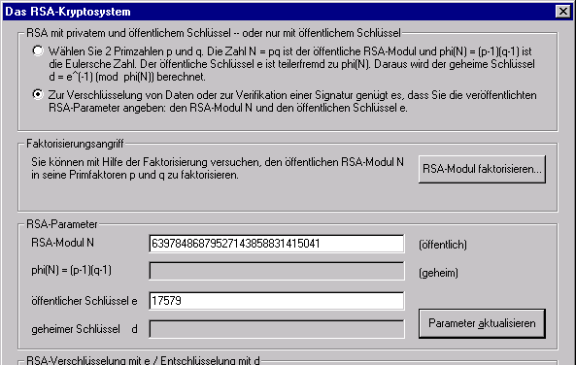
Anwendungsbeispiele:
3. Kurzer RSA-Modul: öffentliche Parameter eingeben
2. Faktorisieren
1. RSA-Parameter
N und e eingeben

Slide 20
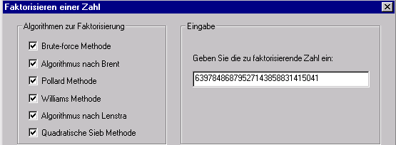
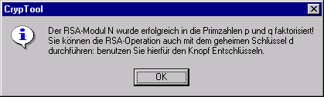
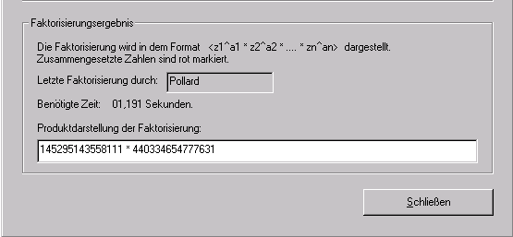
Anwendungsbeispiele:
3. Kurzer RSA-Modul: RSA-Modul faktorisieren
3. Faktorisierung
ergibt p und q

Slide 21
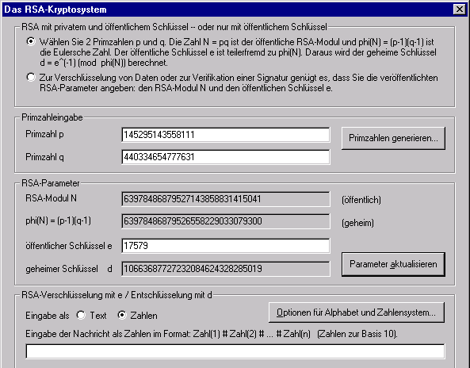
Anwendungsbeispiele:
3. Kurzer RSA-Modul: geheimen Schlüssel d bestimmen
4. p und q wurden
automatisch
eingetragen und
geheimer
Schlüssel d
berechnet
5. Optionen
einstellen

Slide 22
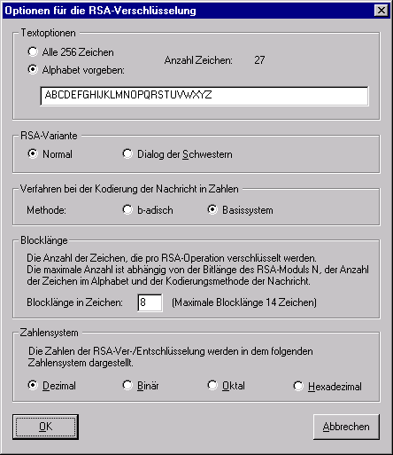
Anwendungsbeispiele:
3. Kurzer RSA-Modul: Optionen einstellen
6. Alphabet wählen
7. Kodierung wählen
8. Blocklänge wählen

Slide 23
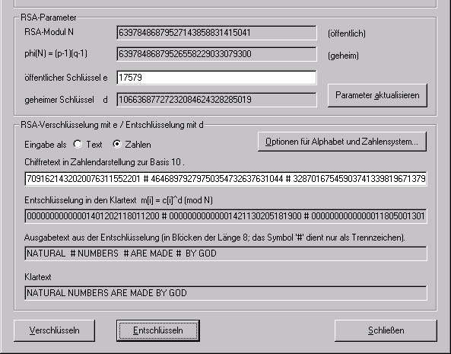
Anwendungsbeispiele:
3. Kurzer RSA-Modul: Text entschlüsseln
9. Ciphertext eingeben
10. Entschlüsseln

Slide 24

Anwendungsbeispiele
4. Analyse der Verschlüsselung im PSION 5 PDA
Angriff auf die Verschlüsselungsoption der
Textverarbeitungsapplikation im PSION 5 PDA
Gegeben: eine auf dem PSION verschlüsselte Datei
Voraussetzung
  verschlüsselter deutscher oder englischer Text
  je nach Verfahren und Schlüssellänge 100 Byte bis einige kB Text
Vorgehen
  Voranalyse
    Entropie
    gleitende Häufigkeit ⇒
    Kompressionstest
  Autokorrelation
  automatische Analyse klassischer Verfahren durchprobieren
wahrscheinlich klassische Verschlüsselung
Notes:
8
Ein Beispiel von vielen, wo in Anwendungsprogrammen Kryptographie mit Hilfe von klassischen oder Ad-Hoc-Verfahren eingeführt wird.
Die Textverarbeitungsapplikation des PSION 5 ist bezüglich der verwendeten schwachen Kryptographie nichts Besonderes, sondern dokumentiert eher die Regel als die Ausnahme.
Die Voraussetzung ermöglicht einen erfolgreichen ciphertext only Angriff, sofern man das Verfahren richtig errät.

Slide 25
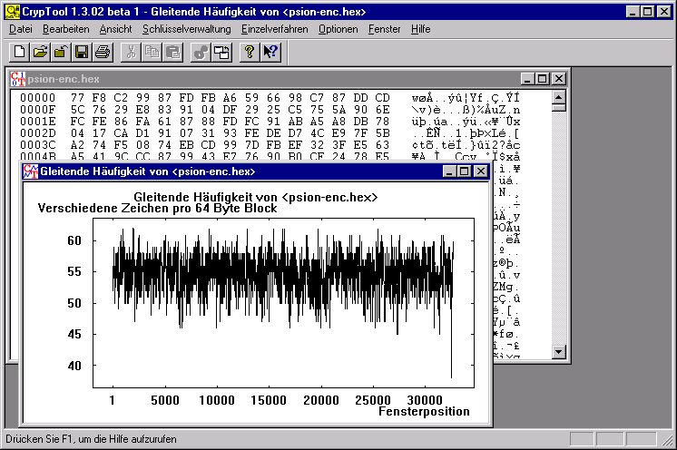
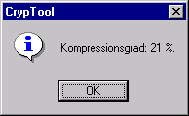
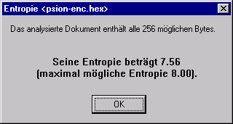
Anwendungsbeispiele
4. PSION-PDA: Entropie bestimmen, Kompressionstest
Komprimierbarkeit:
deutlicher Indikator für
schwache Kryptographie
(Größe wurde
um 21% reduziert)
Notes:
9
Die Entropie liegt zwar nur leicht, aber doch signifikant unter dem Maximum von 8 bit/Zeichen. Die Komprimierbarkeit ist ein deutliches Indiz dagegen, daß starke Kryptographie vorliegt.
An der gleitenden Häufigkeit (oder durch Hinsehen) erkennt man, daß die Datei mit einem nicht verschlüsselten Abschnitt beginnt und endet.

Slide 26
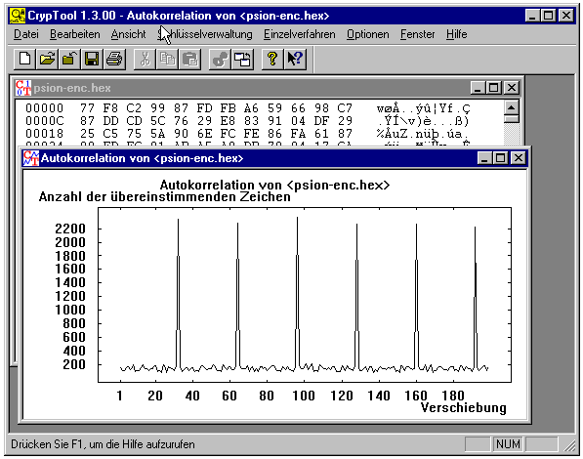
Anwendungsbeispiele
4. PSION-PDA: Autokorrelation bestimmen
Ausgeprägtes Kamm-Muster:
typisch für Vigenère,
XOR und binäre Addition
Notes:
10
Die typische Kammstruktur spricht für Verschlüsselung mit Vigenère, XOR oder binärer Addition (= Vigenère Verfahren, jedoch mit Bytes, statt mit Buchstaben).
Das klassische Vigenère-Verfahren scheidet aus, da andere Zeichen außer den Buchstaben vorkommen.

Slide 27
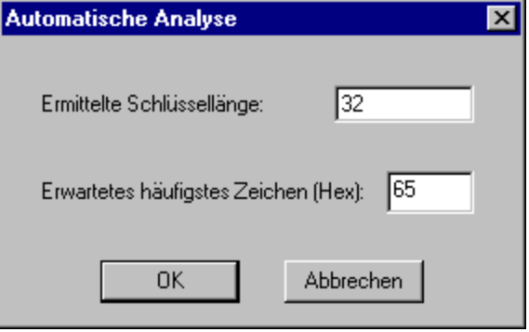
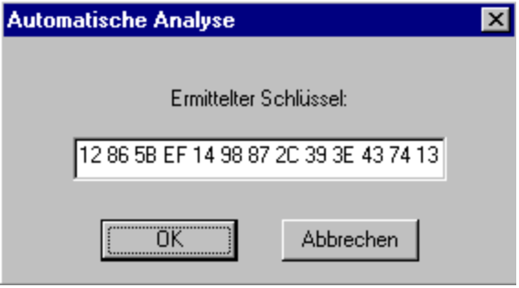
Anwendungsbeispiele
4. PSION-PDA: Automatische Analyse
Automatische Analyse XOR: kein Erfolg
Automatische Analyse binäre Addition:
  CrypTool ermittelt die Schlüssellänge
  mittels Autokorrelation: 32 Byte
  Das erwartete häufigste Zeichen kann
  der Benutzer wählen: „e“ = 0x65
  (ASCII-Code)
  Analyse ermittelt den (unter der
  Verteilungsannahme)
  wahrscheinlichsten Schlüssel
  Ergebnis: gut, aber nicht perfekt
Notes:
11
Die automatische Analyse für das XOR-Verfahren liefert kein lesbares Ergebnis.
Die Schlüssellänge kann vom Benutzer geändert werden, was hier nicht nötig ist.

Slide 28
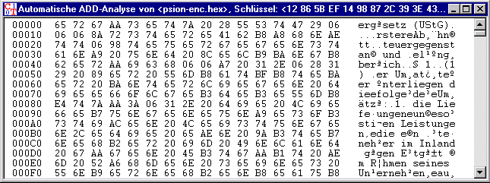
Anwendungsbeispiele
4. PSION-PDA: Ergebnis der automatischen Analyse
Ergebnis der automatischen Analyse mit Annahme „binäre Addition“:
  Ergebnis gut, aber nicht perfekt: 24 von 32 Schlüsselbytes richtig.
  Die Schlüssellänge wurde korrekt bestimmt.
  Das eingegebene Passwort war aber nicht 32 Byte lang.
  ⇒ PSION Word leitet aus dem Passwort den eigentlichen Schlüssel ab.
  Nacharbeiten von Hand liefert den entschlüsselten Text
  (nicht abgebildet)
Notes:
12
Im Ergebnis der automatischen Analyse für die binäre Addition kann man einzelne Wörter lesen oder erraten. Zählen ergibt, daß 3/4 der Schlüsselbytes richtig ermittelt wurden.
Das Analyseergebnis ist beim Vigenère-Verfahren meist besser, häufig perfekt.
Auch die Analyse für binäre Addition liefert häufig bessere Ergebnisse. Störfaktor: der unverschlüsselte Abschnitt am Anfang und am Ende. Zur Erleichterung der Analyse hätte man die unverschlüsselten Teile entfernen können.

Slide 29
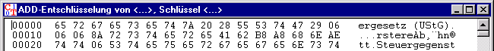
Anwendungsbeispiele
4. PSION-PDA: Bestimmung des kompletten Schlüssels
Schlüssel während der automatischen Analyse in die
Zwischenablage kopieren
im Hexdump der automatischen Analyse
  Falsche Bytepositionen bestimmen, z.B. 0xAA an Position 3
  Korrespondierende korrekte Bytes erraten und notieren: „e“ = 0x65
im Hexdump der verschlüsselten Ausgangsdatei
  Ausgangsbyte an der ermittelten Byteposition bestimmen: 0x99
  Mit CALC.EXE korrekte Schlüsselbytes errechnen: 0x99 - 0x65 = 0x34
Schlüssel aus der Zwischenablage
  korrigieren 12865B341498872C393E43741396A45670235E111E907AB7C0841...
  verschlüsseltes Ausgangsdokument mittels binärer Addition entschlüsseln
  Nun sind Bytepositionen 3, 3+32, 3+2*32, ... ok
Notes:
13
Die Bestimmung der restlichen Schlüsselbytes wird von CrypTool bei binärer Addition nicht gut unterstützt.
Bei anderen Verfahren hat der Anwender mehr Hilfe: z. B. bei der Analyse für die Substitution.

Slide 30
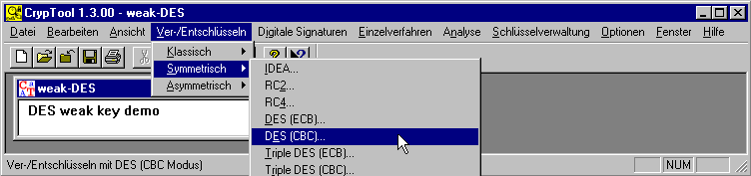
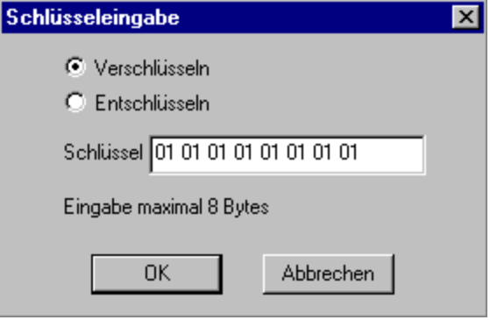
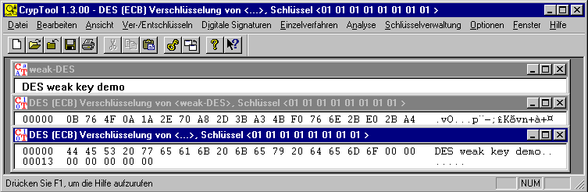
Anwendungsbeispiele
5. Schwache DES-Schlüssel
2× Verschlüsseln mit
Notes:
14
Es gibt genau vier sogenannte schwache DES-Schlüssel. Diese haben folgende Eigenschaft: K ist genau dann ein schwacher Schlüssel, wenn
DES_K(DES_K(M)) = M,
d. h., wenn zweifache Verschlüsselung mit demselben Schlüssel wieder die Ausgangsnachricht ergibt.
Beispiel: 0101010101010101 (hex)

Slide 31
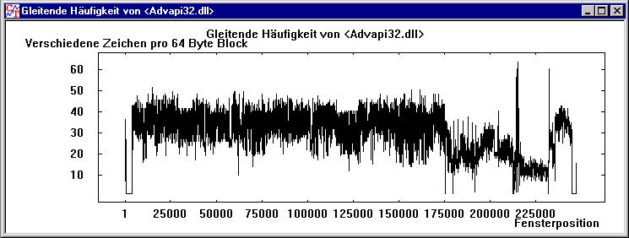
Anwendungsbeispiele
6. Auffinden von Schlüsselmaterial
Die Funktion „Gleitende Häufigkeit“ eignet sich zum Auffinden von Schlüsselmaterial und verschlüsselten Bereichen in Dateien.
Hintergrund:
  diese Daten sind „zufälliger“ als Text oder Programmcode
  sie sind als Peak in der „gleitenden Häufigkeit“ zu erkennen
  Beispiel: der „NSAKEY“ in advapi32.dll
Notes:
15

Slide 32
Anwendungsbeispiele
7. Angriff auf digitale Signatur: Idee
Angriff auf die digitale Signatur eines ASCII-Textes durch Suche nach Hashkollisionen
Idee:
  ASCII-Text kann mittels nicht-druckbarer Zeichen modifiziert werden, ohne den lesbaren Inhalt zu verändern
  Modifiziere parallel zwei Texte, bis eine Hashkollision erreicht wird
  Ausnutzung des Geburtstagsparadoxons (Geburtstagsangriff)
  Generischer Angriff auf beliebige Hashfunktion
  Angriff ist gut parallelisierbar (nicht implementiert)
  In CrypTool implementiert von Jan Blumenstein im Rahmen der Bachelor-Arbeit „Methoden und Werkzeuge für Angriffe auf die digitale Signatur“, 2003.

Slide 33
Anwendungsbeispiele
7. Angriff auf digitale Signatur: Idee (2)
1. Modifikation: Ausgehend von der Nachricht M werden N verschiedene Nachrichten M₁, ..., M_{N}
– „inhaltlich“ gleich mit der Ausgangs-nachricht – erzeugt.
2. Suche: Gesucht werden modifizierte Nachrichten M_{i}^{H} und M_{j}^{S} mit gleichem Hashwert.
3. Angriff: Die Signaturen zweier solcher Dokumente M_{i}^{H} und M_{j}^{S} sind identisch.
1.
3.
Harmlose
Nachricht M ^{H}
2.
Hashwert
Vergleich
Identische Signatur
1.
3.
Schädliche
Nachricht M ^{S}
Für Hashwerte der Bitlänge n sagt das Geburtstagsparadoxon:
  Kollisionssuche zwischen M^{H} und M₁^{S}, ..., M_{N}^{S} : N ≈ 2^{n}
  Kollisionssuche zwischen M₁^{H}, ..., M_{N}^{H} und M₁^{S}, ..., M_{N}^{S} : N ≈ 2^{n/2}

Slide 34
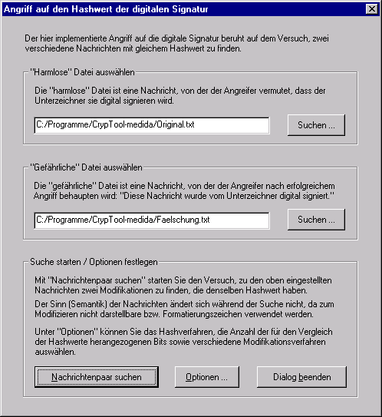
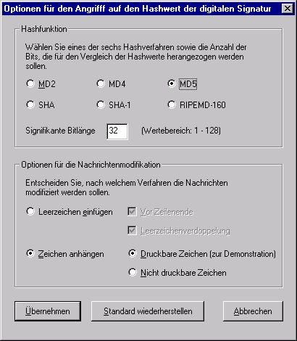
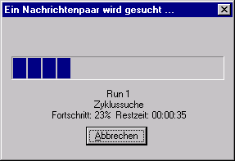

Anwendungsbeispiele
7. Angriff auf digitale Signatur: Angriff
1.
2.
4.
3.

Slide 35
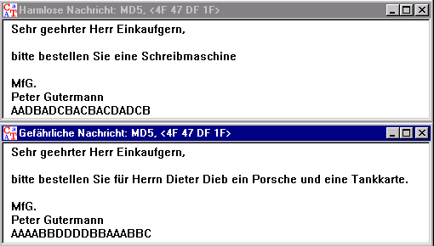
Anwendungsbeispiel
7. Angriff auf digitale Signatur: Ergebnisse
Praktische Resultate
  72 Bit Teilkollisionen (Übereinstimmung der ersten 72 Bit-Stellen der Hashwerte) konnten im Zeitraum von wenigen Tagen auf einen einzigen PC gefunden werden.
  Signaturverfahren mit Hashverfahren bis zu 128 Bit Länge sind heute gegenüber massiv parallelen Verfahren angreifbar!
MD5: 4F 47 DF 1F
D2 DE CC BE 4B 52
86 29 F7 A8 1A 9A
MD5: 4F 47 DF 1F
30 38 BB 6C AB 31
B7 52 91 DC D2 70
Die ersten 32 Bit des Hashwertes sind gleich.

Slide 36
Weiterentwicklung
In Arbeit
  Visualisierung des Challenge-Response-Verfahrens
  Angriff auf einseitige Authentifikation mit CR bei schwacher Verschlüsselung
  Massenmustersuche
Geplant
  Visualisierung des SSL-Protokolls
  Visualisierung von Man-in-the-Middle-Angriffen
  Darstellung eines Seitenkanal-Angriffs
Angedacht
  Visualisierung von Protokollabläufen (z.B. Kerberos)
  Visualisierung von Angriffen auf diese Protokollabläufe
  Portierung nach Linux oder Java
  Viele weitere Ideen stehen im Readme, Kapitel 6
Notes:
Visualisierung von Man-in-the-Middle-Attacks

Slide 37
Kontaktadressen
Prof. Dr. Claudia Eckert Bernhard Esslinger
TU Darmstadt - Universität Siegen
Fachbereich Informatik Fachbereich 5 Wirtschaftswissenschaften
Fachgebiet Sicherheit in der IT - Deutsche Bank AG
Wilhelminenstr. 7 Information Security
64283 Darmstadt bernhard.esslinger@db.com
claudia.eckert@ besslinger@web.de
sec.informatik.tu-darmstadt.de
Thorsten Clausius Jörg Cornelius Schneider
TU Darmstadt Deutsche Bank AG
thorsten.clausius@ joerg-cornelius.schneider@db.com
sec.informatik.tu-darmstadt.de js@joergschneider.com
www.cryptool.de
www.cryptool.org
www.cryptool.com
Mailing list: cryptool-list@sec.informatik.tu-darmstadt.de

